Slide 1
GROUP ONE
上山观测注意事项
2015.9.24
天协学术部

Slide 2
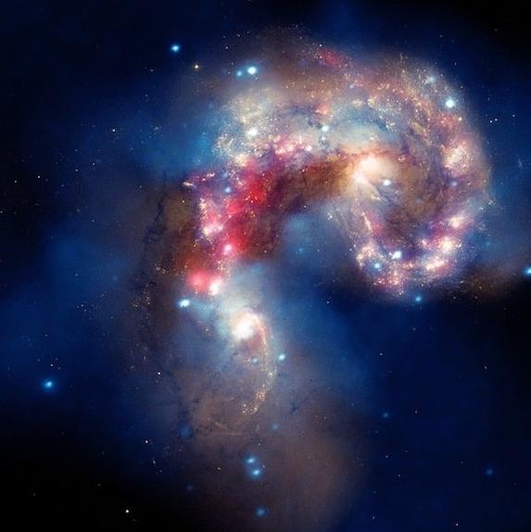
CONTENTS
目录
PART ONE
保暖
PART TWO
安全
PART THREE
帐篷搭建
1.保暖（半夜山上温度会低至零下）
带好厚衣服
暖宝宝、手套（能带最好）

Slide 3
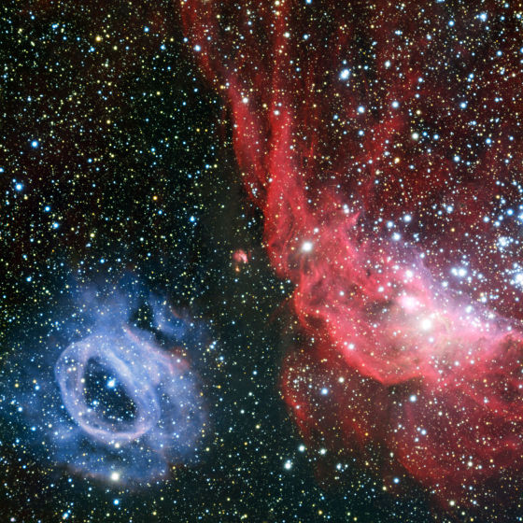
CONTENTS
目录
PART TWO
保暖
PART TWO
安全
PART THREE
帐篷搭建
2.安全
1）不要单独行动，不要走路况不明的道路（尤其是半夜大家都睡了的时候）
2）指星笔功率较大，不要用指星笔直射人眼

Slide 4
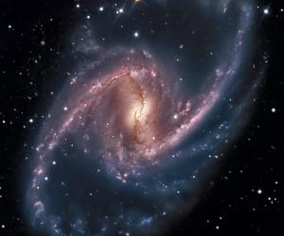
CONTENTS
目录
PART TWO
保暖
PART TWO
安全
PART THREE
帐篷搭建
2.安全
3）因为观星的地点都比较黑暗，而我们的视网膜神经细胞对光很敏感，所以当眼睛习惯了黑暗的环境后，切勿望向强光;否则大家还需要花较长时间去适应黑暗，浪费了观测时间，更重要的是，突然望强光还可能对眼睛造成伤害。
（建议大家在晚上把手机亮度尽量调暗）

Slide 5

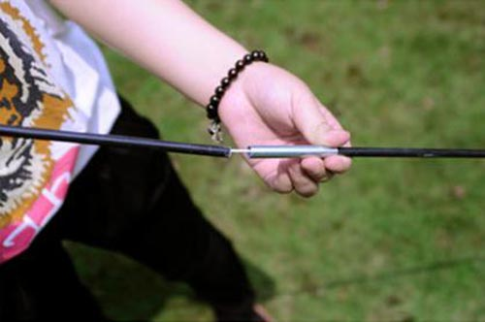
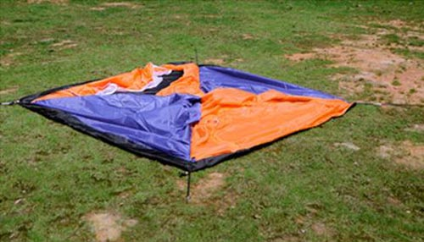
CONTENTS
目录
PART TWO
保暖
PART TWO
安全
PART THREE
帐篷搭建
3.帐篷的搭建
1）把帐篷的内帐平铺在地上(一般是内帐，但也有一些先把外帐支起来在钻到里面挂内帐的，原则是要穿帐竿的那层)
2）把折叠的帐杆取出来，一节节拉直，接成一根长杆，按照说明书上的说法穿进帐篷上面的帐杆套里，常见帐篷是十字穿法。

Slide 6

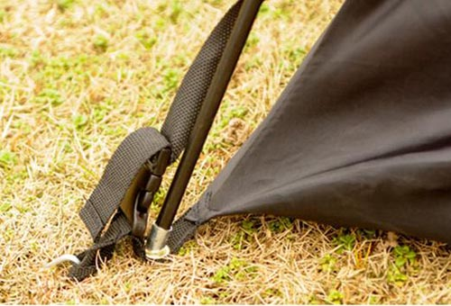
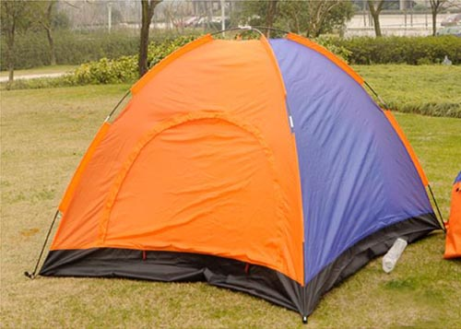
CONTENTS
目录
PART TWO
保暖
PART TWO
安全
PART THREE
帐篷搭建
3.帐篷的搭建
3）两根杆都穿好后。把每根杆的一头插进帐篷角上的小孔里，然后两个人同时拿住活动的两个头，把杆网里顶，让帐篷拱起来，一直到能把这边的头也插进小孔里，插进去后，帐篷的形状就成了
4）然后选好门的方向，用地钉，钩住四角的环插进土里，把帐篷固定在地上。要让帐底伸展开，整个帐篷紧绷绷的。

Slide 7
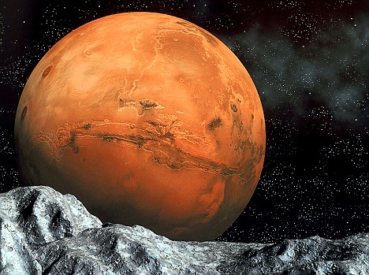
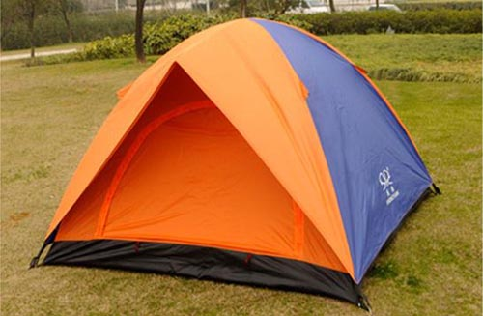
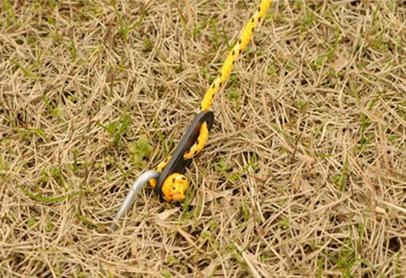
CONTENTS
目录
PART TWO
保暖
PART TWO
安全
PART THREE
帐篷搭建
3.帐篷的搭建
5）然后开始挂外帐，把外帐打开，蒙在内帐上，要注意内帐、外帐的门要朝一个方向，四个角挂在内帐的四个角上(在插帐杆的位置附近，你可以找到挂的地方)，也有的是把外帐的四个角也用地钉钉在内帐四角附近，看看外帐是否还有挂环可以钉地钉，要让外帐也紧绷绷的，和内帐没有贴着的地方

